Slide 1
ACDC 화면 설계
2019.10.18

Slide 2
Update list
날짜 | 페이지 명 | 내용
19.09.20 | Color Definition | 피드백 반영하여 컬러 수정
 | Structure | 메뉴 레이블명 추가, phase 1 메뉴 삭제,
 | AI | case 재정리 및 대표화면 오버뷰 추가
 | Welcome (mt_welcome) | 히든 버튼 위치 수정
 | 메뉴 프리뷰 (sc_auto_menu) | phase1 메뉴 삭제, 메뉴 레이블 추가, Navigation mode(=phase 2) 기능 변경
 | 메뉴 자동 주행 중 (sc_auto_menu2) | 자동주행에서 메뉴 펼쳐지는 화면, phase 1 메뉴 삭제, 메뉴 레이블 명 추가, Navigation Mode (=Phase 2) 기능 변경, 메뉴 셀렉과 디폴트 상태 구분 추가
 | 목적지 제안 (sc_select_map) | 피드백 반영하여 도착지 꾸밈 요소 추가
 | 목적지 제안 프로세스 | 피드백 반영하여 로직 수정
 | 자동주행_ map 활성 (sc_automatic_m00) | 출발지 명 변경, MGM 아레나 기준으로 내용 변경, 교통체증 표현 구체화
 | 자동주행 기본화면_도착지 상세 정보 | 축소형 정보 업데이트
 | 음악 선택 메뉴 (sc_m_sel01) | AI 분해 설정 삭제, 섬네일 내용 구체화
 | 사운드 컨트롤 (sc_s_con01) | 팝업 개념의 페이지로 수정, 볼륨 정보 위치 수정
 | Eye tracking 가이드 (sc_manual_calibration) | TBT 정보 구성 및 로직 추가
 | 수동 주행 기본 화면 (sc_manual_basic) | TBT 내용 수정
 | 수동 주행 기능 확장 (sc_manual_function) | TBT 확장 정보로 확정, 내용 구체화
 | 수동 주행 _ 좌우 시선 이동 (sc_manual_eyetracker) | 주행정보 노출되는 방향 수정
19.09.27 | 메뉴 프리뷰 (sc_auto_menu), V-touch 가이드 | 페이지 삭제
 | 목적지 제안 (sc_select_map) | AI 설명 추가, v-touch 필드 추가
 | sc_automatic_m00 외 자동주행 화면 전체 | v-touch 필드 추가
19.09.30 | Color Definition | 피드백 반영하여 컬러 수정
 | 목적지 제안 (sc_select_map) | 대표곡 자동 재생 명시
 | 자동주행_ map 활성 (sc_automatic_m00) | 주행정보 위치 변경, 현재시간 정보 추가, hover 설명 추가
 | 메뉴 자동 주행 중 (sc_auto_menu) | 메뉴 딤드 처리 삭제, 드롭다운으로 재구성

Slide 3
Update list
날짜 | 페이지 명 | 내용
19.09.30 | 자동주행_ map 상세 정보 | 내비 정보 구체화 및 자율/수동주행 분리
 | 자동주행_도착지 정보 (sc_automatic_d00) | 도슨트 조작 추가
 | 음악 선택 메뉴 (sc_m_sel01) | 앨범 추가, 로직 수정, 도슨트 조작 명시
 | 사운드 컨트롤 (sc_s_con01) | 페이지 진입/이탈조건 추가
 | sc_manual_calibration 외 수동주행 전체 | 주행정보 위치 수정, 현재 시간 정보 추가
19.10.01 | sc_automatic_m00 외 자동주행 화면 전체 | 현재 시간 정보를 → 기어 정보로 변경
 | sc_manual_calibration 외 수동주행 전체 | 정보구조 및 레이아웃 변경
19.10.02 | Basic Definition | 브이터치 필드 활성화 조건 수정
 | Structure | 메뉴 프리뷰 및 가이드 플로우 임시 삭제
 | Welcome (mt_welcome) | 도슨트 멘트 추가
 | 목적지 제안 (sc_select_map) | 도슨트 멘트 추가, 브이터치 필드 조건 추가
 | 자동주행_ map 활성 (sc_automatic_m00) | 도착지 아이콘으로 수정
 | 자동주행_도착지 정보 (sc_automatic_d00) | 도슨트 멘트 추가
 | 메뉴 프리뷰 (sc_auto_menu) | 메뉴 상태 세분화
 | 음악 선택 메뉴 (sc_m_sel01) | 도슨트 멘트 추가
 | 사운드 컨트롤 (sc_s_con01) | 도슨트 멘트 추가
 | 수동주행 전환 모션 (mt_modechange) | 도슨트 멘트 추가
 | sc_option_vtouchguide 외 가이드 화면 전체 | Appendix_가이드 화면 구역 추가 및 페이지 추가
19.10.07 | sc_option_vtouchguide_02 | 페이지 추가
19.10.22
19.10.23 | 모든 페이지 | 히든 버튼 삭제, 리모컨으로 대체 (개발 의견 반영)

Slide 4



Basic Definition
수동 주행 (1920 x 220)
자동 주행 (1920 x 950)
수동 주행 (1920 x 660)
v-touch - touch
v-touch - flicking or scroll
Eye tracking point
Eye tracking - movement

Slide 5




Basic Definition
자동 주행 v-touch
수동 주행 AI
Eye tracking indicator center - 시야 영역 640~1280px 내, (405~820mm)
v-touch 필드 활성
Eye tracking indicator left - 시야 영역 0~640px 내, (0~405mm)
v-touch 좌표 활성
Eye tracking indicator right - 시야 영역 1280~1920px 내, (820~1225mm)
**AI menu 호출 시 / 발화 시 2가지 경우에만 손을 화면으로 뻗는 동작으로 필드 활성화
**수동 주행 진입시점부터 도착시점까지 활성화

Slide 6

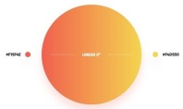
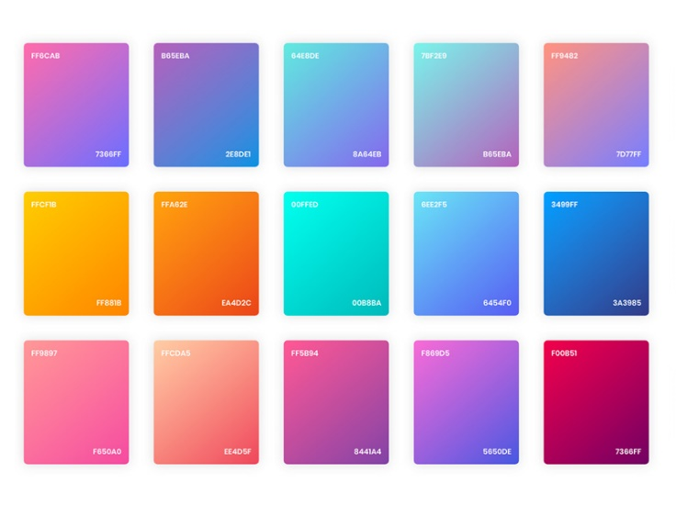
Color Definition
기능
Welcome
White
(White)
Auto D
Turquoise Blue
(Turquoise Blue)
Manual D
Amber
(Amber)
FCW warning
Red
(Red)
점심식사
Orange
(Orange)
호텔
Olive green
(미정)
콘서트
Bluish purple (Blue)
프로포즈
Pink + Purple (Purple)
목적지
TBD
TBD
TBD
**업데이트 예정**
목적지 키 컬러 및 라이팅 컬러
확인 필요
* 괄호 안은 라이팅 컬러

Slide 7
Structure
entrance
일정 A
idle 화면
(screen - close)
Welcome
(screen - open)
AI 입장
목적지 제안
일정 B
Y/N
일정 C
일정 D
sc_automatic
AI Menu
Navigation
Mode
자동 주행 기본 화면
map / 도착지
Y/N
음악 A
sc_m_sel
sc_s_con
Music
Mode
음악 선택 메뉴
음악 B
사운드 컨트롤
음악 C
음악 D
sc_manual
Driving
Mode
주행 모드 변경
Y/N
Eye tracking 가이드
수동 주행 기본 화면
sc_manual_alert
exit
차량 추돌 경고 노출
목적지 도착 알림
하차 가이드
AI 퇴장
idle 화면 전환
(screen - close)

Slide 8
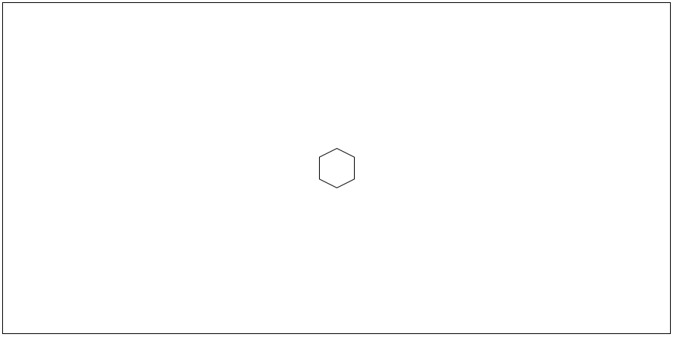

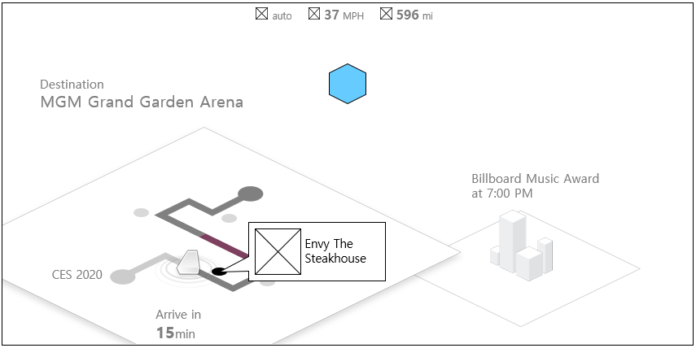

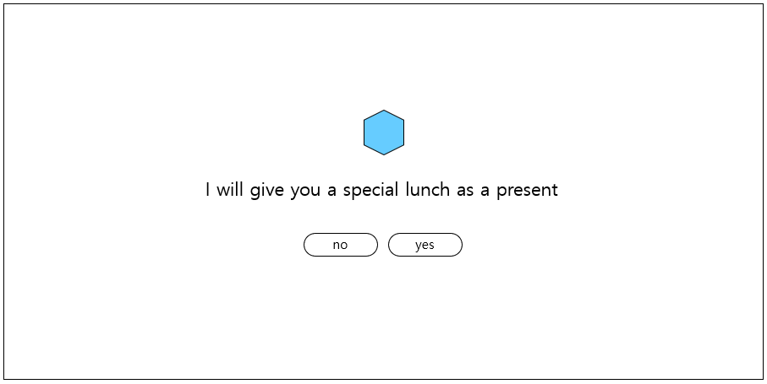
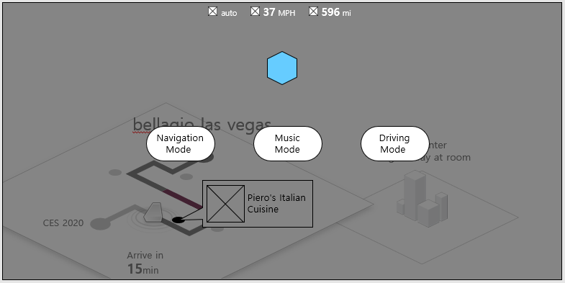

AI
open
auto
drive
manual
drive
close
mt_bye
mt_ai_entrance
default
default
sc_manual_basic
sc_automatic_m00
message
menu
eye tracking indicator
sc_manual_eyetracker
sc_select_map
sc_auto_menu2

Slide 9
Phase 1

Slide 10

Idle _ 기본 모션
mt_idle
- 관람객 퇴장과 입장 사이에 항상 플레이 되고 있는 idle 모션 - 인테리어 톤과 비슷한 wallpaper, 컨셉카 전면 하단 영역 차폐 - 화면을 채우고 있는 셀의 윤곽이 임의 노출되는 breathing 모션

Slide 11



welcome
mt_welcome
- 체험 그룹 전원 착석 후 진행 시작
[도슨트] - 도슨트가 리모컨으로 조작하면 시작 - 멘트 : 모비스 ACDC카 탑승 환영, 차량 소개 - 컨셉카 전면 하단부 완전 개방

Slide 12
AI 입장
mt_ai_entrance
- Screen 개방 후 남아 있는 일부 파편들로 AI 생성 - AI default 상태는 GUI 화면에 진입하기 전 현재 상태 - 3초 뒤 sc_select_map 화면으로 이동 - v-touch 인증이 필요할 경우, 해당 화면의 AI를 터치하는 방식으로 사용자 인증 진행

Slide 13
Phase 2

Slide 14


목적지 제안
sc_select_map
[1] v-touch 필드 - 화면 진입 시 뒷배경에 v-touch 필드 활성화 - 필드의 dot이 사용자의 동작을 감지하며 움직임 - 다음 단계로 이동 시 필드 사라짐 [2] AI - 자율주행 모드(Turquoise Blue 컬러)로 전환 - 해당 화면으로 진입하면 상단으로 올라감 - AI가 말하는 듯한 모션 재생 [3] 도착지 정보 이미지 및 선택 문구 노출 - 관람 시간대에 맞는 질문과 도착지 정보 이미지 노출 - [3-1] 도착지와 연관된 혹은 도착지를 상징하는 이미지(혹은 아이콘) 노출 - [3-2] 문구를 이루고 있는 문장 하나씩 노출 (ex. 하나의 선택지가 3개의 문장을 포함하고 있을 시 3번에 나눠서 표시) - 도착지 이미지 정보와 문구 상세 내용은 다음 페이지에 정리 [4] 거절 /수락 버튼 - 목적지 제안 문구 노출 후 버튼 생성 - 거절 버튼을 선택하면 버튼과 문구가 전체 페이드 아웃되면서 다음 선택지 문구와 버튼 다시 노출 - 수락 버튼을 선택하면 다음 단계로 이동 및 해당 목적지의 대표곡이 자동 재생 [도슨트] - 멘트 : 목적지 선택 유도, 사용자가 조작법을 헤매는 경우 서포트
1
2
3
3-1
3-2
I will give you a special lunch as a present
4
NO
YES
**확인 필요**
[3-1] 이미지 혹은 아이콘
디자인 추가관련 확정 필요

Slide 15
목적지 제안 프로세스
9:00 ~ 12:00
목적지 제안 대화 설계
- A, B 조건은 시간대 별 첫 번째 노출 질문 - 9:00~12:00 : A → B → D → C - 12:00~15:00 : C → D → B - 15:00~18:00 : D → C → B - 질문은 설계 순서대로 로테이션
Type A
Type B
Type D
Type C
Next step
12:00 ~ 15:00
조건 | 노출 메시지 | 아이콘
A. 9:00 ~ 12:00 | 이제 곧 점심시간이야 라스베가스의 베니스에서 먹는 특별한 점심을 너에게 선물할게 | 파스타 혹은 곤돌라
B. Free | 라스베가스에 왔는데 아직 카지노를 못 갔다고? 내가 추천하는 호텔엔 모든 게 있어 | 룰렛
C. 12:00 ~ 15:00 | 기다리던 빌보드 뮤직 어워드가 드디어 오늘이야! 팝스타 만날 준비는 다 했지? | 티켓
D. 15:00 ~ 18:00 | 오늘 저녁 데이트 잊지 않았지? 분수대 앞에서 그가 먼저 기다리고 있어, 서두르자! | 스케줄러
Type C
Type D
Type B
Next step
15:00 ~ 18:00
Type D
Type C
Type B
Next step
**업데이트 예정**
레스토랑 관련 장소 선정 후
노출 메세지 및 아이콘 수정

Slide 16






자동주행_ map 활성
sc_automatic_m00
[1] 주행 정보 - 기어 정보 (P N S D 중 활성화 된 모드인 D 노출) - 속도 (MPH) : 30~58까지의 숫자 랜덤으로 표기 (62 MPH 미만으로만 표시) - 베터리 (MI) : 240MI에서부터 이동 거리 만큼 수치 하락 [2] map 정보 - 뷰 타입에 맞는 지도 정보 (3D 입체감이 있는 지도 표현) - [2-1] 도착지 명, 도착지 명을 화면 정보 중 가장 크게 표시 - [2-2] 도착까지 남은 시간 (ARRIVE IN 00MIN), 도착까지 남은 거리 (00MI LEFT) 정보 롤링 - [2-3] 출발지 명, 도착지는 아이콘으로 표현 - [2-4] 현재 위치 표시, 자차 아이콘은 경로에 따라 움직이고 마지막 정체구간에서 멈춤 (총 3분 소요) - 경로 표시 : 지나온 길(비활성), 가야할 길(활성), - 교통체증 표현 : 원할구간(퍼플), 정체구간(옐로우) - [2-5] 경로상에 있는 랜드마크 정보 (맵에 표시+이미지나 아이콘+정보) 경로 내 랜드마크 지점 표시, 해당 위치를 지나갈 때 정보 팝업 [3] 도착지 정보 (축소형) - 비활성 상태, map 정보와 도착지 정보 토글로 활성/비활성 - 미니 버전일 때 노출 정보 1가지 ([3-1] 컨텐츠 별 1순위 정보 정리) [4] AI - 주행 모드 표시 : AUTO로 표기, AI는 자율주행 색상(Turquoise Blue) - AI를 터치하면 메뉴가 펼쳐 짐(sc_auto_menu 페이지로 이동) [5] v-touch 조작 - 사용자가 가리키는 위치에 따라 [2]과 [3]에 hover 표현 (ex. 현재는 [3]) - hover 상태에서 사용자가 터치하면 해당 컨텐츠가 확장
2-1
DESTINATION
MGM GRAND GARDEN ARENA
1
4
37 MPH
240 mi
AUTO
D
2-3
3-1
BILLBOARD MUSIC AWARD
07:00 PM
2
2-5
2-4
PIERO’S
ITALIAN CUISINE
3
2-3
LAS VEGAS
CONVENTION CENTER
2-2
ARRIVE IN
9MIN
5
업데이트 19.10.22
: 개발 내용 추가

Slide 17


자동주행_메뉴
sc_auto_menu
페이지 진입 조건 - AI를 터치하면 3개의 메뉴 노출되고 메뉴 레이어에 v-touch 필드 활성화 [1] 메뉴 레이어 - 인테리어 라인을 활용한 면적이 밀려 나오면서 메뉴 노출 [2] AI 닫기 버튼 - 자동 주행 표기가 아닌 닫기 버튼으로 활용 - 닫기 버튼을 누르면 메뉴가 밀려서 사리고 본래 컨텐츠 화면으로 이동, 닫기 버튼은 자동주행의 AI로 복귀 [3] 메뉴 - 총 3개의 메뉴 노출 - NAVI : 목적지 관련 정보 메뉴, 자율주행 map/목적지 정보 기점으로 이동 - MUSIC : 음악 메뉴, 음악 변경 가이드 기점으로 이동 - MODE : 운전 메뉴, 수동주행 변경 제안 기점으로 이동 - 메뉴 상태 : [3-1] 체험중 / [3-2] 기본 / [3-3] hover - [3-1] 체험중인 메뉴로 메뉴 명과 해당 메뉴를 대표하는 메타포 아이콘 노출 - [3-2] 기본 상태의 메뉴로 메뉴명만 노출 - [3-3] 기본 상태의 메뉴를 사용자가 가리키면 hover 상태로 변화, 기본 상태에서 라인이 잡히고 해당 메뉴의 대표 메타포 아이콘이 팝업되면서 노출 - 메뉴를 선택하면 해당 기점으로 이동하는 트랜지션 재생
1
3-1
DESTINATION
MGM GRAND GARDEN ARENA
NAVI
37 MPH
240 mi
3-2
D
2
MUSIC
BILLBOARD MUSIC AWARD
07:00 PM
3-3
PIERO’S
ITALIAN CUISINE
MODE
LAS VEGAS
CONVENTION CENTER
ARRIVE IN
9MIN
**업데이트 예정**
메뉴 GUI 테스트 후 반영 예정
업데이트 19.10.22
: 시안 반영

Slide 18
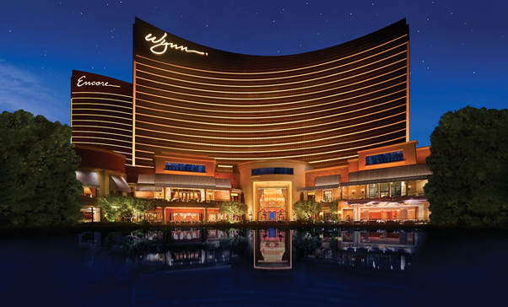
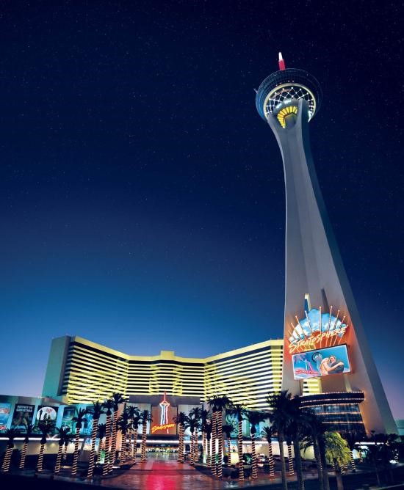
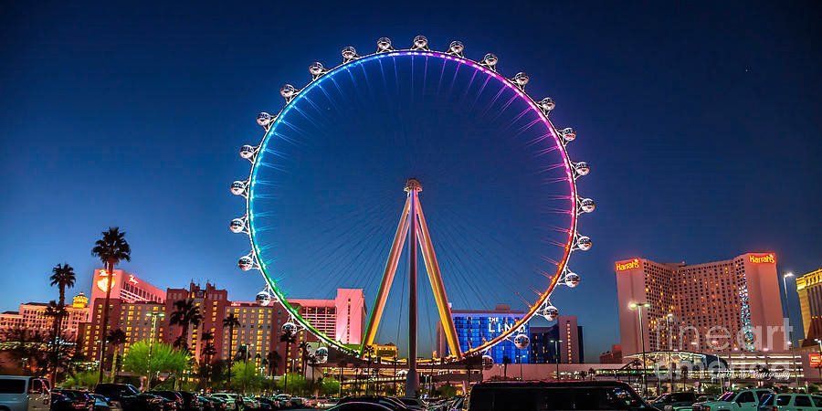
자동주행_ map 상세 정보
sc_automatic_m00
총 1.5마일 9분 경로 **0.1mi = 528ft = 160m = 0.16km
구분 | 순서 | 이동거리 | TBT | 거리 |  | 시간(ARRIVE IN버전) | 지점 정보
자동주행 |  | 0.1MI |  |  | 1.4MI LEFT | ARRIVE IN 9MIN
 |  | 0.2MI |  |  | 1.3MI LEFT | ARRIVE IN 9MIN | WYNN LAS VEGAS
 |  | 0.3MI |  |  | 1.2MI LEFT | ARRIVE IN 8MIN | PIERO'S ITALIAN CUISINE
 |  | 0.5MI |  |  | 1MI LEFT | ARRIVE IN 7MIN
 |  | 0.6MI |  |  | 0.9MI LEFT | ARRIVE IN 7MIN | STRATOSPHERE TOWER
 |  | 0.8MI |  |  | 0.7MI LEFT | ARRIVE IN 6MIN | LINQ PROMENADE
전환지점 |  | 1.0MI |  | 960FT | 0.5MI LEFT | ARRIVE IN 5MIN
수동주행 |  | 1.2MI |  | 600FT |  | ARRIVE IN 3MIN
 |  | 1.3MI |  | 560FT |  | ARRIVE IN 2MIN
 |  | 1.4MI |  | 480FT |  | ARRIVE IN 1MIN
수동주행
전환 지점
1
6
2
2
1
3
5
3
4
4
5
2
6
5
6
**확인 예정**
디자인 시안의 루트와 정보가 매칭되지
않아도 되는지 확인 필요

Slide 19


자동주행_도착지 정보
sc_automatic_d00
[1] map (축소) - 도착 시간 (ARRIVE IN 0 MIN) / 도착까지 남은 거리 (0 MI LEFT) 정보 롤링 - 이동 중인 구간만 확대해서 표시 - 현재 위치는 영역 중앙에 고정 [2-1] 도착지 명 - Destination + 도착지 명 - 도착지 명을 화면 정보 중 가장 크게 표시 [2-2] 도착지 주 정보 - 도착지 상세 정보 표에 있는 목적지 별 주 정보 항목 중 선별 [2-3] 도착지 부가 정보 - 도착지 상세 정보 표에 있는 목적지 별 부가 정보 항목 중 선별 - 도착지 아이소 뷰는 도착장소 건물 형태로 표현 - 애니메이션 요소는 화려하지 않게, 루핑으로 표현 가능한 수위 - 주 정보는 텍스트 내용을 구분할 수 있는 디자인 (정보 강조) - 부가 정보는 도착지 분위기를 연출하는 디자인 (GUI 리소스 과다 사용X) [도슨트] - 멘트 : NAVIGATION 메뉴 설명, 도착지에 따른 정보 구성 설명, 조작 가이드 설명, 체험 여부를 묻고 다음 단계로 넘어 가기 - 사용자가 map 정보와 목적지 정보를 모두 체험 완료한 경우, 도슨트가 리모컨을 조작해 AI 발화 화면(sc_select_music)으로 이동
2-1
DESTINATION
MGM GRAND GARDEN ARENA
37 MPH
240 MI
AUTO
D
1
2-2
YOU CAN ENTER
RIGHT AWAY AT ROOM
ARRIVE IN
15MIN
PARKING
2-3
업데이트 19.10.22
: AI 발화 플로우로 수정

Slide 20
자동주행_도착지 상세 정보
타입 | 목적지 | 주 정보 | 부가 정보 | 축소형 정보
A | THE ITALIAN KITCHEN IN VENETIAN HOTEL | 런치타임 : 11:00~17:00 / 예약 가능 여부 : 비어 있는 테이블 수 (2 테이블 여유, 예약 가능) | 추천메뉴 : HANDKERCHIEF EGG PASTA / 곤돌라 어트렉션 체험 가능 / 실내를 마치 실외처럼 꾸며 놓은(벽화 등으로) 관광 명소 / 날씨(점심 + 맑음) | NOW LUNCH TIME
B | BELLAGIO LAS VEGAS | 체크인 : 3:00PM, 체크아웃 : 11:00AM 룸 넘버 203, 위치 | 호텔 이용가능 서비스 정보 (카지노, 클럽, 스파, 룸서비스 등) 주차 위치 / 충전량 및 충전 가능 여부 표시 / 날씨 (오후+흐림) | CHECK-IN COMPLETE
C | MGM GRAND GARDEN ARENA | 콘서트 정보 : BILLBOARD MUSIC AWARD 2020 / 콘서트 시간 : SATURDAY, JAN 11, 2020, 07:00PM 좌석 정보 : SECTION 8, ROW H, SEAT 7 / | 콘서트 대표 곡과 분위기(무대장치와 조명) / 주차 위치 / 날씨 (저녁+비) | BILLBOARD MUSIC AWARD 2020 07:00PM
D | FOUNTAINS OF BELLAGIO | 분수 쇼 타임테이블 (15:00~20:00, 30분 간격) | 추천 장소와 프로포즈 관련 아이템 / 폭죽 (로맨틱 분위기 연출 아이템) / 날씨 (저녁+맑음) | SHOW IN 15 MIN
- 목적지 제안 단계에서 분기되는 타입과 동일 - 주 정보 및 부가 정보는 분위기 up, 중요 info 강조 용으로 활용
**업데이트 예정**
레스토랑(A 타입) 관련 장소 선정 후
내용 수정

Slide 21





The Italian Kitchen In Venetian hotel
sc_automatic_d01
[1-1] 도착지 명 - THE ITALIAN KITCHEN IN VENETIAN HOTEL [1-2] 도착지 아이소 뷰 [1-3] 주 정보 - 테이블 정보 : 현재 남은 테이블의 수와 위치 제공(2 테이블 남음) - 런치 타임(11:00AM~05:00PM) [1-4] 부가 정보 - 베스트 메뉴 이미지 및 가격 정보 : HANDKERCHIEF EGG PASTA $34 - 베네치안 호텔 근처로 강이 흐르고 곤돌라가 흘러가는 모션 - 날씨 정보 : 점심 + 맑음
1-4
2-1
DESTINATION
THE ITALIAN KITCHEN
1-2
37 MPH
240 MI
AUTO
D
1-3
LUNCH :11:00AM~05:00PM
ARRIVE IN
8MIN
ONLY 2 TABLES LEFT!
BOOK NOW!
1-4
1-4
HANDKERCHIEF EGG PASTA
$34
**업데이트 예정**
레스토랑 관련 장소 선정 후
내용 수정

Slide 22


Bellagio las vegas
sc_automatic_d02
[1-1] 도착지 명 - BELLAGIO LAS VEGAS
[1-2] 도착지 아이소 뷰 [1-3] 주 정보 - 체크인 : 3:00PM, 체크아웃 : 11:00AM - 룸 넘버 203 (객실 위치 포커싱) [1-4] 부가 정보 - 체크인 카드가 삽입되어 있는 이미지 - 최적의 주차 위치 추천, 충전량 및 충전 가능 여부 표시 - 마지막으로 터진 잭팟 시간 - 날씨 정보 : 오후 + 흐림
1-4
2-1
DESTINATION
BELLAGIO LAS VEGAS
1-4
THE LAST JACKPOT
30 MIN AGO
37 MPH
240 MI
1-2
AUTO
D
1-3
1-3
ARRIVE IN
8MIN
203
1-4
CHARGING NOW!
PARKING AT A02

Slide 23


MGM Grand Garden Arena
sc_automatic_d03
[1-1] 도착지 명 - MGM GRAND GARDEN ARENA [1-2] 도착지 아이소 뷰 [1-3] 주 정보 - 티켓 : 콘서트 명(BILLBOARD MUSIC AWARD 2020) - 콘서트 시간(SATURDAY, JAN 11, 2020, 07:00PM) - 좌석 정보(SECTION 8, ROW H, SEAT 7) [1-4] 부가 정보 - MGM 호텔에 콘서트장 포커싱 (건물 내 임의 위치) - 건물 외관에 콘서트 조명 효과 - 주차장에서 콘서트 장까지 도보 거리 및 시간 제공 - 날씨 정보 : 저녁 + 비
1-4
2-1
DESTINATION
MGM GRAND GARDEN ARENA
37 MPH
1-2
240 MI
AUTO
D
1-3
BILLBOARD MUSIC AWARD 2020
SATURDAY, JAN 11, 2020, 07:00PM
SECTION 8
ROW H
SEAT 7
1-3
ARRIVE IN
8MIN
10 MIN
1-4
PARKING AT A02
1-2
**확인 예정**
빌보드 어워드 로고 사용에 대한 저작권법 확인, 불가할 시 임의의 콘서트 명으로 대체

Slide 24
Fountains of Bellagio
sc_automatic_d04
[1-1] 도착지 명 - FOUNTAINS OF BELLAGIO [1-2] 도착지 아이소 뷰 [1-3] 주 정보 - 분수쇼 타임테이블 정보 : EVERY 30 MIN FROM 03:00PM TO 08:00PM [1-4] 부가 정보 - 벨라지오 호텔 앞에 있는 분수가 움직이는 모션 - 프로포즈 관련 추천 장소 표시, 호텔과 추천 장소까지의 거리 정보(8 MIN 거리) 제공 - 폭죽이 터지는 모션 - 날씨 정보 : 저녁 + 맑음
1-4
2-1
DESTINATION
FOUNTAINS OF BELLAGIO
1-2
37 MPH
240 MI
AUTO
D
1-3
SHOW TIME
EVERY 30 MIN
FROM 03:00PM TO 08:00PM
ARRIVE IN
8MIN
1-4
8 MIN
BEST SPOT

Slide 25
음악 모드 제안
sc_select_music
[1] v-touch 필드 - 화면 진입 시 뒷배경에 v-touch 필드 활성화 [2] AI - 해당 화면으로 진입하면 [2] 위치로 이동하고 AI가 말하는 듯한 모션 재생 [3] 음악 변경 제안 - 재생중인 곡 변경에 대한 문구 노출 [4] 거절 /수락 버튼 - 음악 변경 문구 노출 후 버튼 생성 - 거절 버튼을 선택하면 본래 컨텐츠 화면으로 이동 - 수락 버튼을 선택하면 발화 화면이 페이드 아웃 되면서 모드 전환 트랜지션 발생 [도슨트] - 멘트 : 음악 모드로 변경하도록 유도
1
2
3
Would you like to change the music?
4
NO
YES
업데이트 19.10.22
: 화면 추가

Slide 26
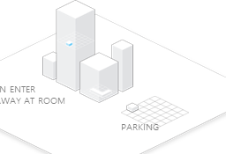
모드 전환
BILLBOARD
TOP 100
HIGER
1. NAVI -> MUSIC
GREGERS
IF I CAN`T HAVE YOU
SHAWN MENDES
WINTER 2020
2002
ANNE-MARIE
ROMANTIC
SOUND
IF I CAN`T HAVE YOU
BILLBOARD
TOP 100
SHAWN MENDES
HIGER
CHILL CITY
GREGERS
IF I CAN`T HAVE YOU
SHAWN MENDES
WINTER 2020
2002
TRENDY LIFE
ANNE-MARIE
ROMANTIC
SOUND
CHILL CITY
BOY WITH LUV (FEAT. H
YOU CAN ENTER
RIGHT AWAY AT ROOM
BTS
ARRIVE IN
15MIN
TRENDY LIFE
1:35
PARKING
NAVI의 사용자가 체험하고 있는 상태
매트릭스 그리드에 맞춰 본 컨텐츠가 사선방향으로 밀려 나가고 후 컨텐츠가 밀려 들어옴
현재 듣고 있는 음악이 정면으로 돌려지는 모션
2. MUSIC -> NAVI
BILLBOARD MUSIC AWARD
07:00 PM
BILLBOARD
TOP 100
PIERO’S
ITALIAN CUISINE
HIGER
LAS VEGAS
CONVENTION CENTER
GREGERS
IF I CAN`T HAVE YOU
ARRIVE IN
9MIN
SHAWN MENDES
WINTER 2020
2002
ANNE-MARIE
ROMANTIC
SOUND
BILLBOARD
TOP 100
BILLBOARD MUSIC AWARD
07:00 PM
HIGER
CHILL CITY
BOY WITH LUV (FEAT. H
GREGERS
IF I CAN`T HAVE YOU
BTS
SHAWN MENDES
WINTER 2020
PIERO’S
ITALIAN CUISINE
2002
TRENDY LIFE
1:35
ANNE-MARIE
ROMANTIC
SOUND
IF I CAN`T HAVE YOU
LAS VEGAS
CONVENTION CENTER
SHAWN MENDES
ARRIVE IN
9MIN
CHILL CITY
현재 듣고 있는 음악이 다른 음악들과 동일한 각도로 돌려짐
TRENDY LIFE
매트릭스 그리드에 맞춰 본 컨텐츠가 사선방향으로 밀려 나가고 후 컨텐츠가 밀려 들어옴
NAVI의 map 정보가 확대된 버전으로 노출
업데이트 19.10.22
: 화면 추가

Slide 27
Phase 3

Slide 28

음악 선택 메뉴
sc_m_sel01
페이지 진입 조건
- 체험 중 도슨트가 메뉴를 호출해 음악 선택 페이지로 이동 - 혹은 숨겨진 버튼으로 다음 페이즈로 이동
[1] 플레이리스트/음악 썸네일 - [1-1] 플레이리스트 5개(변경 가능)와 목적지별 선정 플레이리스트가 열리고 해당 리스트의 선택 가능한 4곡을 화면 내 배치 - 사용자가 플레이리스트를 변경하면 동일한 곡이되 다른 순서로 곡 노출 - 곡 썸네일 상태 : [1-2]기본 / [1-3]hover / [1-4]플레이 - 기본 정보 : 앨범 커버 / 가수 / 곡명 - 텍스트 1줄 까지 표시 - 영역 초과 시 텍스트 롤링 모션 - [1-3] v-touch로 곡을 가리키면 hover됨, 터치하면 해당 곡 재생, 재생 시 맨 앞으로 오는 모션 실행 - [1-4] 현재 재생중인 곡, 앨범 썸네일 위 재생바, 제목/가수/재생시간/앨범 명/년도/장르 정보 제공, 해당 곡 반복 재생
[2] 이퀄라이저 - 음악 선택화면에서는 미니 이퀄라이저 표시 [도슨트] - 멘트 : MUSIC SELECT 메뉴 설명, 조작 가이드 설명, 사운드 컨트롤로 유도, 체험 완료 후 다음 단계로 넘어가기 - 사용자가 음악/볼륨 체험을 모두 완료하면, 도슨트가 리모컨을 조작해 AI 발화 화면(sc_select_drive)으로 이동
2
1
BILLBOARD
TOP 100
HIGER
37 MPH
1-2
GREGERS
IF I CAN`T HAVE YOU
240 MI
SHAWN MENDES
AUTO
D
2002
WINTER 2020
1-3
ANNE-MARIE
ROMANTIC
SOUND
MUSIC
MY FAVORITE ALBUM
1-4
BOY WITH LUV (FEAT. H
CHILL CITY
BTS
1:35
1-1
TRENDY LIFE
MAP OF THE SOUL : PERSONA, 2019
R&B/Soul
업데이트 19.10.22
: 시안 반영, AI 발화 플로우로 수정

Slide 29
모션 케이스 정의
1. 다른 곡을 선택할 경우
BILLBOARD
TOP 100
BILLBOARD
TOP 100
HIGER
BILLBOARD
TOP 100
HIGER
BILLBOARD
TOP 100
HIGER
GREGERS
GREGERS
HIGER
GREGERS
IF I CAN`T HAVE YOU
IF I CAN`T HAVE YOU
IF I CAN`T HAVE YOU
GREGERS
IF I CAN`T HAVE YOU
SHAWN MENDES
SHAWN MENDES
WINTER 2020
SHAWN MENDES
WINTER 2020
SHAWN MENDES
2002
WINTER 2020
2002
2002
2002
WINTER 2020
ANNE-MARIE
ANNE-MARIE
ANNE-MARIE
ANNE-MARIE
ROMANTIC
SOUND
ROMANTIC
SOUND
ROMANTIC
SOUND
IF I CAN`T HAVE YOU
IF I CAN`T HAVE YOU
ROMANTIC
SOUND
SHAWN MENDES
SHAWN MENDES
CHILL CITY
BOY WITH LUV (FEAT. H
CHILL CITY
CHILL CITY
CHILL CITY
BOY WITH LUV (FEAT. H
BTS
BTS
TRENDY LIFE
1:35
TRENDY LIFE
TRENDY LIFE
TRENDY LIFE
1:35
한 앨범의 다른 곡을 선택할 경우, 현재 재생중인 곡이 리스트로 들어감
선택한 곡이 첫번째로 나올 때까지 앞에 있는 곡부터 차례로 사라짐
선택한 곡이 첫 번째에 도달
선택한 곡이 정면 각도로 돌려지고 재생 정보 노출
2. 다른 앨범을 선택할 경우
BILLBOARD
TOP 100
HIGER
BILLBOARD
TOP 100
HIGER
GREGERS
IF I CAN`T HAVE YOU
BILLBOARD
TOP 100
HIGER
GREGERS
IF I CAN`T HAVE YOU
SHAWN MENDES
GREGERS
IF I CAN`T HAVE YOU
SHAWN MENDES
2002
WINTER 2020
WINTER 2020
SHAWN MENDES
WINTER 2020
2002
WINTER 2020
ANNE-MARIE
ROMANTIC
SOUND
2002
ANNE-MARIE
ANNE-MARIE
ROMANTIC
SOUND
ROMANTIC
SOUND
BILLBOARD
TOP 100
IF I CAN`T HAVE YOU
ROMANTIC
SOUND
SHAWN MENDES
CHILL CITY
BOY WITH LUV (FEAT. H
CHILL CITY
CHILL CITY
CHILL CITY
BOY WITH LUV (FEAT. H
BTS
BTS
TRENDY LIFE
1:35
TRENDY LIFE
TRENDY LIFE
TRENDY LIFE
1:35
다른 앨범을 선택할 경우, 현재 재생중인 곡이 리스트로 들어가고 앨범과 리스트 내 곡들이 합쳐져서 앨범으로 됨
선택한 앨범이 중앙에 올 수 있게 앨범들이 롤링
선택한 앨범에 중앙에 오면 앨범과 리스트 내 곡들이 펼쳐짐
해당 앨범의 첫번째 곡이 정면각도로 돌려지면서 재생
업데이트 19.10.22
: 화면 추가

Slide 30
앨범 명과 곡 순서
타입 | 목적지 | 플레이리스트 명 | 순서 | 가수 | 곡명 | 앨범 | 장르
A | THE ITALIAN KITCHEN | CHILL CITY | 1
 |  |  | 2
 |  |  | 3
 |  |  | 4
B | BELLAGIO LAS VEGAS | TRENDY LIFE | 1
 |  |  | 2
 |  |  | 3
 |  |  | 4
C | MGM GRAND GARDEN ARENA | BILLBOARD TOP 100 | 1
 |  |  | 2
 |  |  | 3
 |  |  | 4
D | FOUNTAINS OF BELLAGIO | ROMANTIC SOUND | 1
 |  |  | 2
 |  |  | 3
 |  |  | 4
곡 선정 후 리스트 기입 예정

Slide 31




곡 상세 정보
타입 | 목적지 | 가수 | 제목 | 앨범 | 장르 | 재생 시간 | 커버 이미지
A | The Italian Kitchen | LunchMoney Lewis | Bills | Bills EP, 2015 | POP | 3:25
 |  | Charlie Puth | Marvin Gaye (Feat. Meghan Trainor) | Nine Track Mind (Deluxe), 2016 | POP | 3:10
 |  | Khalid | Talk | Free Spirit, 2019 | R&B/SOUL | 3:18
 |  | Anne-Marie | 2002 | Speak Your Mind (Deluxe), 2018 | POP | 3:07
**업데이트 예정**
곡 선정 필요

Slide 32




곡 상세 정보
타입 | 목적지 | 가수 | 제목 | 앨범 | 장르 | 재생 시간 | 커버 이미지
B | Bellagio las vegas | Christopher | Bad | Under the Surface, 2019 | POP | 3:10
 |  | David Holmes | Not Their Fight (Album Version) | Music From The Motion Picture Ocean's Thirteen, 2007 | SOUNDTRACK | 1:17
 |  | Gregers | Higher | Higher, 2017 | POP | 2:45
 |  | Secret Weapons | Power | As the setting sun comes crashing down on me, 2017 | POP | 3:27
**업데이트 예정**
곡 선정 필요

Slide 33

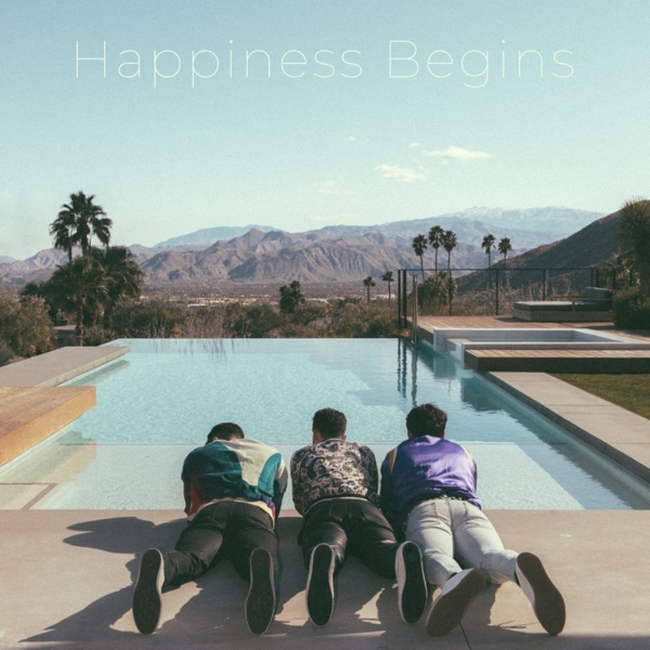


곡 상세 정보
타입 | 목적지 | 가수 | 제목 | 앨범 | 장르 | 재생 시간 | 커버 이미지
C | MGM Grand Garden Arena | BTS | Boy With Luv (feat. Halsey) | MAP OF THE SOUL : PERSONA, 2019 | R&B/Soul | 3:50
 |  | Jonas Brothers | Only Human | Happiness Begins, 2019 | POP | 3:02
 |  | Ariana Grande | 7 rings | 7 rings, 2019 | POP | 2:59
 |  | Taylor Swift | ME! (feat. Brendon Urie of Panic! At The Disco) | ME! (feat. Brendon Urie of Panic! At The Disco), 2019 | POP | 3:14
**업데이트 예정**
곡 선정 필요

Slide 34


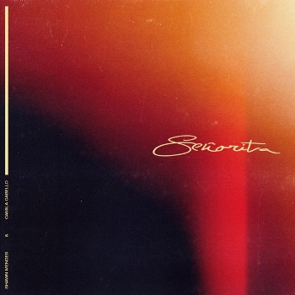

곡 상세 정보
타입 | 목적지 | 가수 | 제목 | 앨범 | 장르 | 재생 시간 | 커버 이미지
D | Fountains of bellagio | Ryan Gosling, Emma Stone | A Lovely Night | LALA LAND OST | SOUNDTRACK | 3:57
 |  | Shawn Mendes | If I Can`t Have You | If I Can`t Have You, 2019 | POP | 3:11
 |  | Shawn Mendes, Camila Cabello | Señorita | Señorita, 2019 | POP | 3:12
 |  | Lauv | Paris In The Rain | I met you when I was 18. (the playlist), 2019 | POP | 3:25
**업데이트 예정**
곡 선정 필요

Slide 35


사운드 컨트롤
sc_s_con01
페이지 진입/이탈 조건 - 어떤 컨텐츠 화면이든 상관없이 사용자가 스피커 위치를 가리키며 인터랙션 을 할 시 팝업 개념으로 노출 - 사용자가 스피커를 가리키며 spin을 하면 본 컨텐츠는 스케일이 줄어들고 하단에 볼륨 UI가 올라오면서 노출, 두번째 spin 동작부터 볼륨 단계 조절 가능 - 해당 화면에서 입력 신호가 3초 이상 없으면 볼륨 UI가 하강하면서 본 컨텐츠의 스케일이 원래대로 복귀 [1] 사운드 볼륨 정보 - 컨트롤 바 끝 부분에 사운드 볼륨 표시 (단위 : 1~45단계) - 0일 때는 음소거 아이콘으로 변경 - 45일 때는 MAX 로 표시 - 사용자가 조작하는 방향에 따라 좌 혹은 우에 위치함 v-touch 인터렉션 - 시계방향으로 spin하면 볼륨 단계 상승 - 반시계방향으로 spin하면 볼륨 단계 감소
[도슨트] - 멘트 : 사운드 컨트롤 유도, 조작 가이드 설명, 체험 완료 후 다음 단계로 이동
BILLBOARD
TOP 100
HIGER
GREGERS
IF I CAN`T HAVE YOU
37 MPH
SHAWN MENDES
240 MI
2002
WINTER 2020
ANNE-MARIE
AUTO
D
ROMANTIC
SOUND
CHILL CITY
BOY WITH LUV (FEAT. H
1
BTS
TRENDY LIFE
1:35
VOLUME
23
v-touch - spin
업데이트 19.10.22
: 디자인 시안 반영, 개발 내용 추가

Slide 36
수동주행 모드 제안
sc_select_drive
[1] v-touch 필드 - 화면 진입 시 뒷배경에 v-touch 필드 활성화 [2] AI - 해당 화면으로 진입하면 [2] 위치로 이동하고 AI가 말하는 듯한 모션 재생 [3] 주행 모드 변경 제안 - 자동주행으로 진행할 경우 늦을 수 있다는 경고와 함께 수동 주행으로 전환할 것으로 제안하는 문구 노출 [4] 거절 /수락 버튼 - 주행모드 변경 문구 노출 후 버튼 생성 - 거절 버튼을 선택하면 본래 컨텐츠 화면으로 이동 - 수락 버튼을 선택하면 발화 화면이 페이드 아웃 되면서 모드 전환 트랜지션 발생 [도슨트] - 멘트 : 주행 모드를 변경하도록 유도
1
2
3
We'll be late if we keep going.
Do you want to change the Drive mode?
4
no
yes
업데이트 19.10.22
: 화면 추가

Slide 37
Phase 4

Slide 38


주행 모드 변경
mt_modechange
모션 진입 조건
- 체험 중 사용자가 모드 변경에 동의할 경우 진입 - 혹은 도슨트가 AI 메뉴를 통해 다음 페이즈로 이동
[1] AI - 수동주행 모드로 형태가 변하면서 위치 이동 [2] 주행 정보 - 속도가 점차 줄어들면서 0에 도달 - 기어는 D에서 P로 변화 [3] 화면 하단 차폐 - 칵핏 아랫부분은 idle 화면처럼 셀이 채워지면서 차폐 - screen이 먼저 수동 모드로 전환 - 동일한 타이밍에 칵핏 위치도 수동 모드로 전환 [도슨트] - 멘트 : 수동 주행으로 전환 설명, 체험 위치 안내
BILLBOARD
TOP 100
2
HIGER
GREGERS
0 MPH
1
IF I CAN`T HAVE YOU
239 MI
SHAWN MENDES
P
2002
WINTER 2020
ANNE-MARIE
ROMANTIC
SOUND
BOY WITH LUV (FEAT. H
CHILL CITY
BTS
1:35
TRENDY LIFE
3
**업데이트 예정**
PRND / 속도계 등 주행 정보 위치
GUI 시안 확인 후 확정 예정(10.07)
업데이트 19.10.22
: 세부 내용 추가

Slide 39



Eye tracking 가이드
sc_manual_calibration
[1] eye tracking calibration - 화면 중앙에 AI 영역이 좌우로 확장 되면서 캘리브레이션 영역 활성 - 시선+얼굴 방향 위치에 맞춰 인디케이터 이동 - 캘리브레이션 가이드 문구 노출 [2] calibration complete - 아이트랙킹 인디케이터가 수동주행 AI로 변화 - 캘리브레이션 셀이 eye tracking 영역으로 바뀌면서 화면 상단으로 이동 - 캘리브레이션 완료 문구 [3] 수동 주행 화면 재 배치 - 화면 중앙으로 속도 정보, TBT 이동 - 기타 정보들은 페이드 아웃 후 정해진 위치로 페이드 인 - 좌측 영역에 배터리 정보 페이드 인 - 우측 영역에 수동 표기와 기어 정보 페이드 인 - [3-1] TBT 정보 - 부가 정보 활용 영역 - MUSIC에서 수동주행으로 전환할 시 [3-1] 음악 정보가 선노출됨 - 7초 간격으로 [3-1]과 [3-2] 정보 전환 [도슨트] - 멘트 : 아이트랙킹 캘리브레이션 유도, 수동주행 모드 설명, 체험 여부 확인 후 다음 단계로 넘어가기 - 사용자가 모든 체험을 완료하면, 도슨트가 리모컨을 조작해 컨텐츠 종료
1
LOOK AT THE SCREEN AND MOVE YOUR EYES FROM SIDE TO SIDE
2
COMPLETE!
3
3-1
68
MPH
CHARLIE PUTH-M
228 MI
P
MANUAL
3-2
업데이트 19.10.22
: 캘리브레이션 단계 축소
400FT

Slide 40
수동 주행 기본 화면
sc_manual_basic
[1] AI - eye tracking indicator : 시선+ 얼굴 방향에 맞춰 부드럽게 이동 [2] TBT - 축소형 정보 - TBT 영역을 v-touch하면 TBT 확정정보 제공 - 목적지 도착 시점에 [6]정보 영역으로 활용 (도착 메시지 등) [3] 속도 - 단위 MPH / 수동 주행일 때는 62MPH 초과 가능 [4] 베터리 정보 - 배터리 잔량 : 단위 mi [5] 주행 모드 / 기어 - 수동(manual drive)/자동(automatic drive) : MANUAL 로 표기 - P, R, N, D 중 활성화 되어 있는 상태 하나만 표시
1
2
68
MPH
3
400FT
4
228 MI
P
MANUAL
5
6
ARRIVE AT HOTEL
0
MPH
228 MI
P
MANUAL

Slide 41
수동 주행 기능 확장
sc_manual_function
[1] map (기본) - 방향 표시 아이콘 + 텍스트로 표시 - 영역을 v-touch로 tap하면 내용 확장 - 정보는 ‘자동주행_ map 상세 정보’ 페이지(p.16) 참고
[2] map (확장) - [1]영역을 v-touch로 클릭하면 TBT 확장 정보 제공 - 자동 주행 기본 모드의 미니맵 정보와 동일 - 확장된 상태에서 아이트랙킹을 할 경우 기본 상태로 돌아감 [3] 재생중 음악 (기본) - 표지 정보 : 재생 중 아이콘과 ‘가수 – 제목’ 텍스트 - 텍스트가 길 경우 우에서 좌로 롤링 - 영역을 v-touch로 tap하면 내용 확장 [4] 재생중 음악 (확장) - [3] 영역을 v-touch로 클릭하면 TBT 확장 정보 제공 - 표시 정보 : 커버 이미지 + 노래제목 + 가수명 - 확장된 상태에서 아이트랙킹을 할 경우 기본 상태로 돌아감 [5] v-touch 조작 - 해당 영역을 v-touch로 tap하면 내용 확장/축소 - 8초 이상 사용자 입력이 없으면 기본 모드로 복귀
1
68
400FT
MPH
228 MI
P
MANUAL
2
ARRIVE IN
8MIN
68
MPH
228 MI
P
MANUAL
3
68
MPH
CHARLIE PUTH-M
228 MI
P
MANUAL
4
MARVIN GAYE
(FEAT. MEGHAN TRAINOR)
68
MPH
CHARLIE PUTH
228 MI
P
MANUAL
**업데이트 예정**
음악 TBT 정보는 GUI 시안 확인 후
추가 여부 확정(10.07)

Slide 42
수동 주행 _ 좌우 시선 이동
sc_manual_eyetracker
[1] 시선이 중앙에 있을 때 - eye tracking indicator : 시선+ 얼굴 방향에 맞춰 부드럽게 이동 [2] 시선이 우측으로 이동할 때 - 시선이 우측 2/3 지점을 통과할 때 액션 실행 - 주행 정보가 시선 반대 방향으로 이동 - 우측 사이드 미러 정보 노출 - TBT 정보가 확장 중일 때 중복되는 영역은 사이드 미러 레이어 아래에 표시 [3] 시선이 좌측으로 이동할 때 - 시선이 좌측 2/3 지점을 통과할 때 액션 실행 - 주행 정보가 좌측 시선 반대 방향으로 이동 - 좌측 사이드 미러 정보 노출 - TBT 정보가 확장 중일 때 중복되는 영역은 사이드 미러 레이어 아래에 표시
1
68
MPH
400FT
228 MI
P
MANUAL
2
68
MPH
400FT
228 MI
P
MANUAL
3
68
MPH
400FT
228 MI
P
MANUAL

Slide 43




차량 추돌 경고 노출 (SCC Warning)
sc_manual_alert
[1] 추돌 경고 - 메시지 컬러 및 사이드 미러 주변부 컬러 변경 ● - 추돌 경고는 5초 가량 노출되고 사라짐 [2] 아이콘 표현 참고 이미지 -방향은 6가지 패턴
미확정
(확정 후 작성 예정)
TBD
CAUTION
D
596 mi
manual
37MPH
400ft
1
596 mi
CAUTION
2
manual
D
37MPH
400ft
경고 기능 베젤 부분 그래픽 처리 - 솔리드 그라데이션 면과 셀 애니메이션 컬러 조정 - 셀 패턴 반쪽 나지 않게 표현
**업데이트 예정**
추동경고 문구 정리 및 아이콘 패턴
->> 모비스에서 전달예정

Slide 44
Phase 5

Slide 45
목적지 도착 알림
sc_manual_arrive
[1] 도착 알림 - TBT 정보가 페이드 아웃 되고 해당 위치에 도착 메시지 노출 [2] 속도, 기어 - 속도가 점차 줄어들면서 0에 도달 - 기어는 D에서 P로 변화 페이지 진입 조건
- 수동 주행 기본 화면에서 미니맵 정보 사용, 사이드 미러 좌 우측 활성 조건 달성 후 입력 신호가 10초 이상 없을 때, 도착 페이지 진입
- 진행자가 리모컨을 사용할 경우도 동일
1
ARRIVE AT HOTEL
0
MPH
2
228 MI
P
MANUAL
업데이트 19.10.22
: 세부 내용 추가

Slide 46


AI 퇴장
mt_bye
[1] AI 퇴장 - 음악 종료 및 KRELL audio 수납 - screen 슬립 모드로 전환되면서 AI 퇴장 - 내장 LED, 외장 LED, 전시장 전면 LED가 good-bye 모드로 전환 - 승차 시의 역 방향으로 LED 모션 - 차내 전체 슬립 모드로 전환
14:25
596 mi
manual
GOOD BYE
0
MPH
228 MI
P
MANUAL

Slide 47
체험 시작 상태로 전환
mt_idle
- 체험 종료 후 칵핏 위치 자동 주행모드로 전환 - 스크린 idle 모드로 전환 - 진행자가 운전석 위치 변경

Slide 48
Appendix
** 예비 페이지로 디자인 진행 계획 없습니다.

Slide 49

v-touch 가이드
sc_option_vtouchguide
- [활성] 가이드 문구 노출,
- 영역 내 입력신호가 감지되면 v-touch 필드 활성
- 필드가 활성상태로 변하면 [이동] 가이드 문구 노출
- 필드 내 입력신호 감지 시 지정 위치에 [1]인디케이터 생성 (3번)
- 인디케이터 생성 후 부터 [선택] 가이드 문구 노출
- 체험자가 인디케이터 터치에 모두 성공하면 다음 단계로 이동 v-touch 가이드 문구
[1] 인디케이터
- AI가 인디케이터로 변환 - 인디케이터 역할 수행 후 다시 AI로 복귀
1
활성 | 화면을 향해 손을 들면 v-touch 모드로 진입합니다.
이동 | v-touch가 활성화된 영역 안에서 손을 이동해보세요.
선택 | 인디케이터가 보이는 공간을 터치해보세요
Touch the space
where the indicator is visible.

Slide 50

v-touch 가이드
sc_option_vtouchguide_02
[1] 인디케이터 - AI를 터치하면 가이드화면에서 벗어남 [2] 활성 - 활성 가이드 문구 노출 - 손을 들어 올리는 모션 재생 [3] 터치 - 터치 가이드 문구 노출 - 특정 영역을 찌르는 모션 재생 [4] 스핀 - 스핀 가이드 문구 노출 - 손가락을 돌리는 모션 재생 v-touch 가이드 문구
1
Raise your hand to the screen,
and enter the v-touch mode.
2
3
Point to where you want
and poke it.
4
Point to the speakers
and turn your finger.
활성 | 화면을 향해 손을 들면 v-touch 모드로 진입합니다.
터치 | 원하는 곳을 가리키고, 그곳을 찌릅니다.
스핀 | 스피커를 가리키고, 손가락을 돌립니다.

Slide 51

음악 변경 가이드
sc_option_musicselect
[1] AI - Message 출력 상태 [2] 음악 변경 제안 - 첫번째 제안 : Would you like to change the music? - 두번째 제안 : Really? - 해당 제안을 시작하기 전에 기본 화면 [3] v-touch 활성 - 화면 내 버튼이 활성화 될 때, v-touch 모드 활성 [4] 거절 / 수락 버튼 - 수락 버튼을 선택하면 음악 선택 페이지로 이동 - 거절 버튼을 선택하면 한번 더 제안 - 두 번째 제안에서 수락하면 음악 선택 페이지로 이동 - 두 번째에도 거절하면 음악 변경 없이 사운트 컨트롤 가이드로 이동 [5] 이퀄라이저 - 해당 단계로 진입하면 미니 이퀄라이저 상시 표시 - 추돌 경고 단계 전까지 지속 노출
5
5
Destination
MGM Grand Garden Arena
1
D
37 MPH
auto
596 mi
2
Would you like to change the music?
3
no
yes
4
You can enter
right away at room
Arrive in
15min
Parking

Slide 52



사운드 컨트롤 가이드
sc_option_soundcontrol
[1] 사운드 컨트롤 가이드 문구 - v-touch 방향과 컨트롤 방법 가이드 - ‘칵핏 양 옆의 스피커를 가리키고 손가락을 돌려보세요’ [2] Krell audio 가이드 그래픽 - 가이드 문구를 설명할 수 있는 그래픽 [3] 이퀄라이저 확장 - 사운드 컨트롤 화면으로 진입하면 이퀄라이저 확장 - 사운드 컨트롤 1회 이상 체험 후 10초 이상 입력신호가 없으면 이전 화면로 이동 [4] Krell Audio indicator - 오디오의 물리적 위치를 인티케이팅 - 사운드 컨트롤 바가 노출되는 순간 인디케이터 비활성
3
3
Winter 2020
Billboard
Top 100
Romantic Sound
D
Higer
D
Gregers
37 MPH
1
37 MPH
auto
If I Can`t Have You
auto
596 mi
Chill city
Point to the speakers on either side of the cockpit
and turn your finger.
596 mi
Shawn Mendes
2002
Anne-Marie
Trendy Life
2
4
Boy With Luv (feat. H
4
BTS
1:35

Slide 53



수동 주행 변경 제안
sc_option_modechange
[1] AI - Message 출력 상태 + 경고 모드 [2] 주행 모드 변경 선택 문구 노출 [3] v-touch 활성 - 화면 내 버튼이 활성화 될 때, v-touch 모드 활성 [4] 거절 / 수락 버튼 - 거절 버튼을 선택하면 자동 주행 모드로 다음 단계 이동 - 수락 버튼을 선택하면 수동 모드 변경 단계로 이동
Destination
MGM Grand Garden Arena
D
1
37 MPH
auto
596 mi
2
We'll be late if we keep going.
Do you want to change the Drive mode?
3
You can enter
right away at room
no
yes
Arrive in
15min
4
Parking

